Slide 1
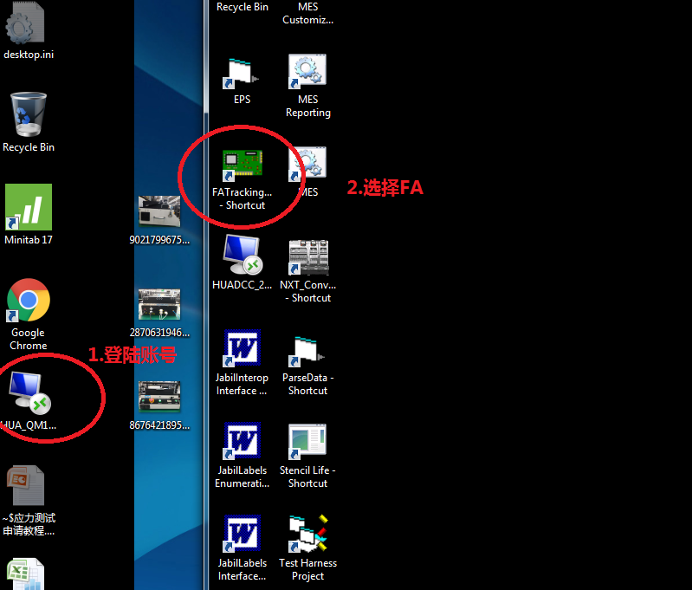
第一步：打开FA申请

Slide 2
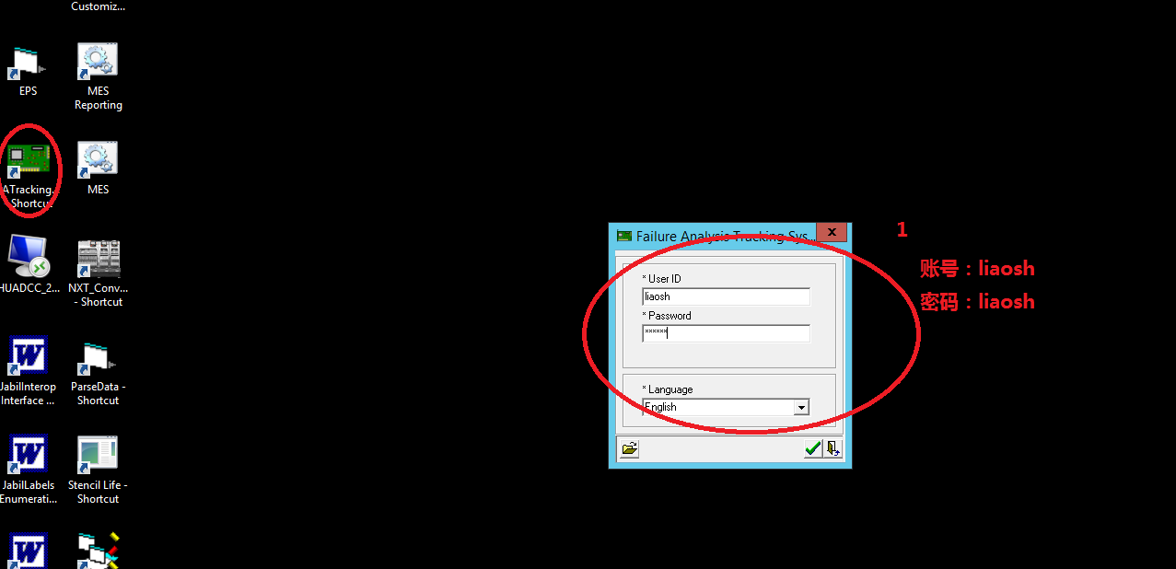
第二步：登陆FA分析界面

Slide 3
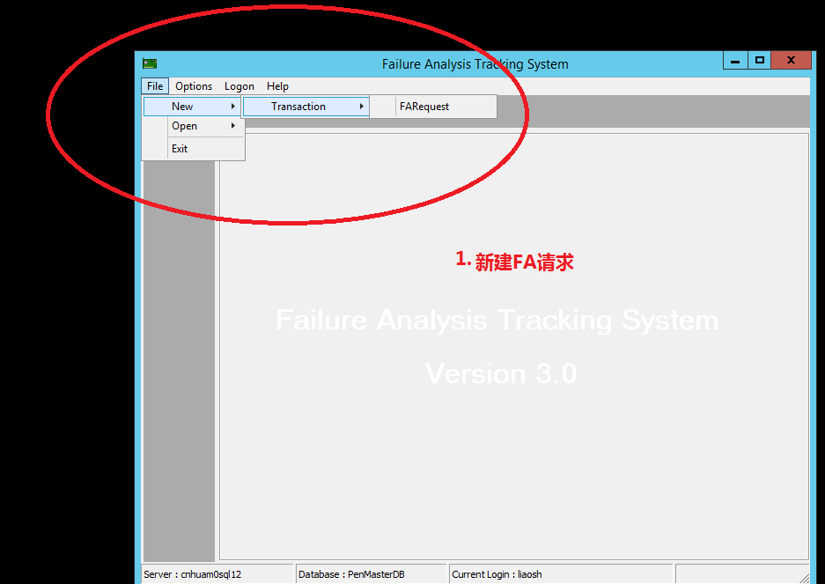
第三步：新建FA申请请求

Slide 4
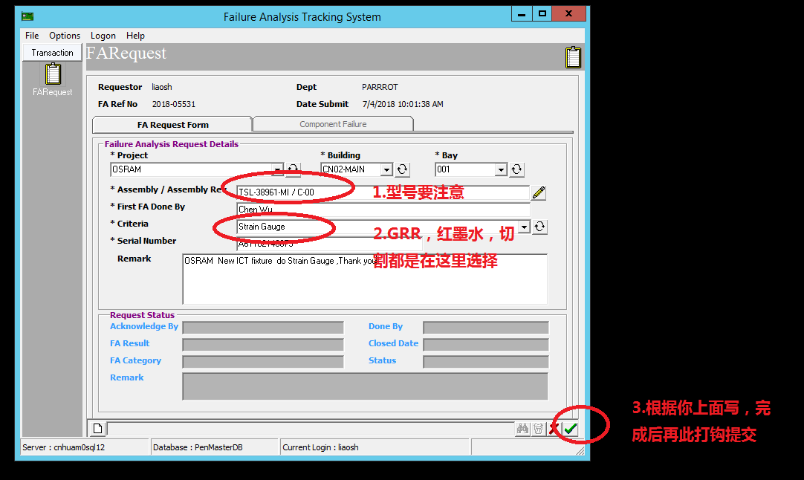
第四步：填写申请信息

Slide 5
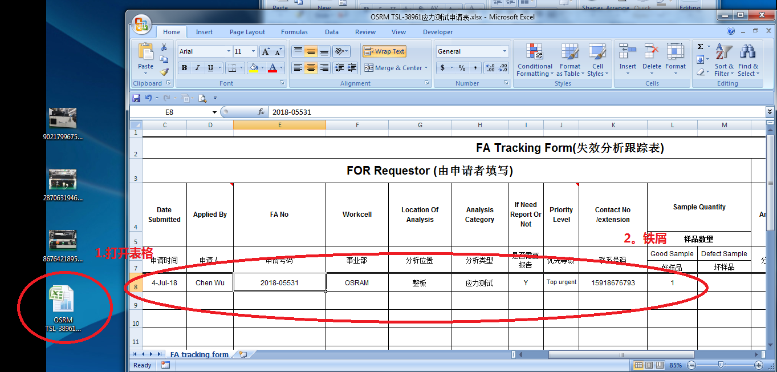
第五步：填写应力测试申请表格

Slide 6
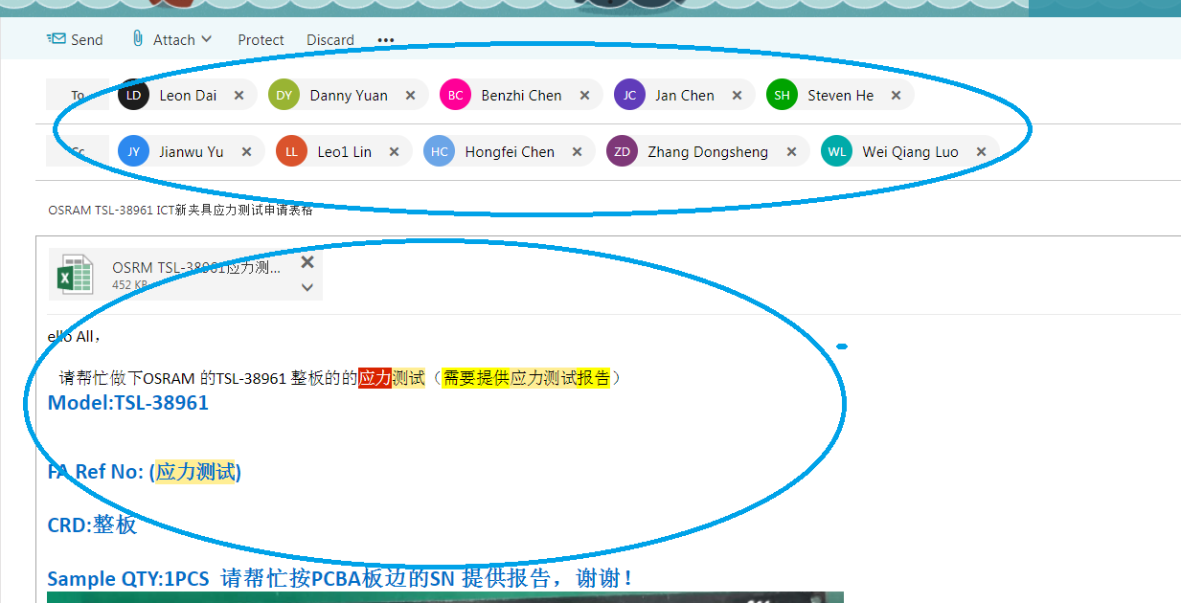
第六步：编写邮件发给相关人员

Slide 7
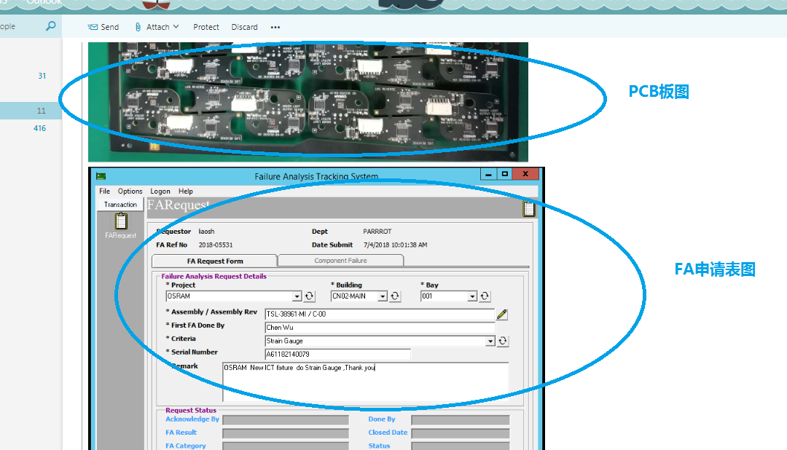
第七步：把板的图片和申请表格放进去

Slide 8
第八步：准备好东西
申请邮件发出以下该做……
应力测试的板
应力测试的线
通知做应力测试的人
约定好时间做应力测试。
备注：红墨水、应力测试、切割试验、这些都是通过FA申请来做。

